Slide 1
7 Εξέλιξη
Δρ. Αγγελική Γεροβασίλη, AKC, BSc, MSc, PhD,
Γενετίστρια

Slide 2
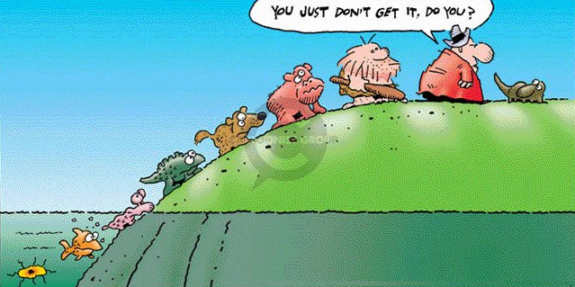
ΕΞΕΛΙΞΗ
Πολύ μεγάλη ποικιλομορφία οργανισμών
Αλλά και πολλές ομοιότητες
Όλοι οι οργανισμοί:
Αποτελούνται από κύτταρα
Έχουν ανάγκη από νερό
Τα θηλαστικά έχουν τρίχες κ.ο.κ.
Η ποικιλομορφία οφείλεται στην εξέλιξη

Slide 3
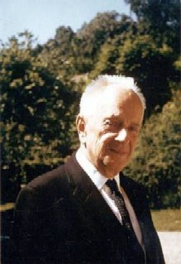
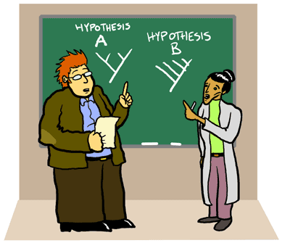
“ΤΙΠΟΤΑ ΔΕΝ ΕΧΕΙ ΝΟΗΜΑ ΣΤΗ ΒΙΟΛΟΓΙΑ, ΠΑΡΑ ΜΟΝΟ ΥΠΟ ΤΟ ΦΩΣ ΤΗΣ ΕΞΕΛΙΞΗΣ”
(Theodosius Dobzhansky)
(1900 – 1975)

Slide 4
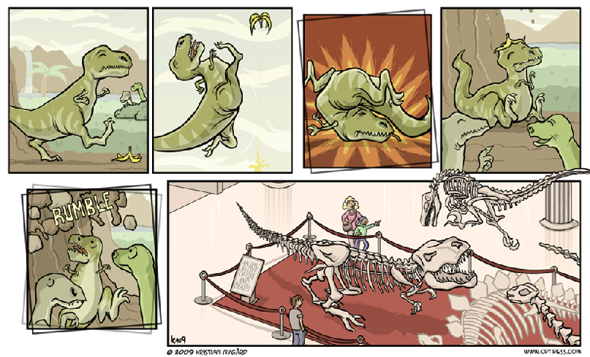
Όλες οι μορφές ζωής που ζουν σήμερα κατάγονται από κάποιες άλλες που υπήρχαν πριν από πολλά χρόνια και σταδιακά αντικαταστάθηκαν από νέες
Η εξέλιξη είναι μια συνεχής διαδικασία που ξεκίνησε από τότε που εμφανίστηκε ζωή πάνω στον πλανήτη μας και συντελείται ακόμη και σήμερα

Slide 5
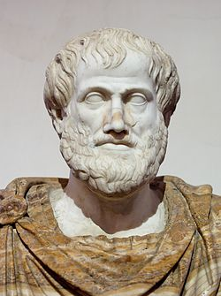
ΑΡΙΣΤΟΤΕΛΗΣ

Slide 6
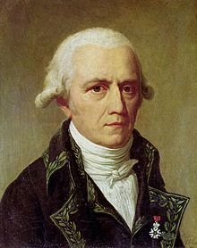
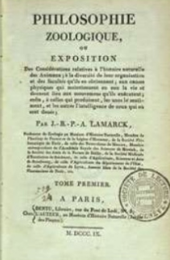
ΛΑΜΑΡΚ
Νοητή Φυσική Κλίμακα
Αρχή χρήσης και αχρησίας
Κληρονόμηση επίκτητων χαρακτηριστικών

Slide 7
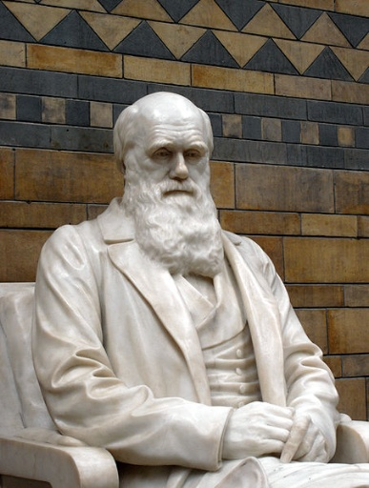
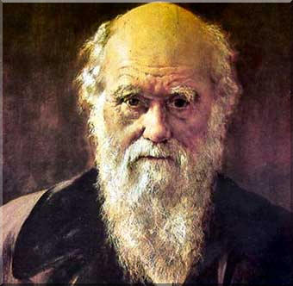
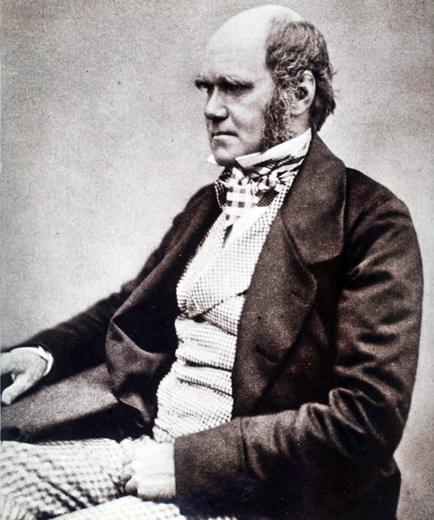
ΔΑΡΒΙΝΟΣ
Ο Δαρβίνος παρατήρησε ότι εκτός από την ποικιλομορφία μεταξύ των διαφορετικών ειδών συναντάμε και ποικιλομορφία μεταξύ των ατόμων ενός είδους
ΔΑΡΒΙΝΟΣ-150 ΧΡΟΝΙΑ ΑΠΟ ΤΗΝ “ΚΑΤΑΓΩΓΗ ΤΩΝ ΕΙΔΩΝ” (2009)

Slide 8
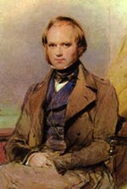
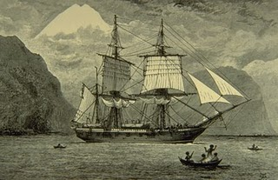
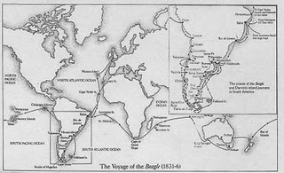
Το πλοίο Beagle
Κάρολος Δαρβίνος
1831-1836
Το ταξίδι διάρκειας 5 ετών στη Νότια Αμερική & στα νησιά Γκαλαπάγκος

Slide 9
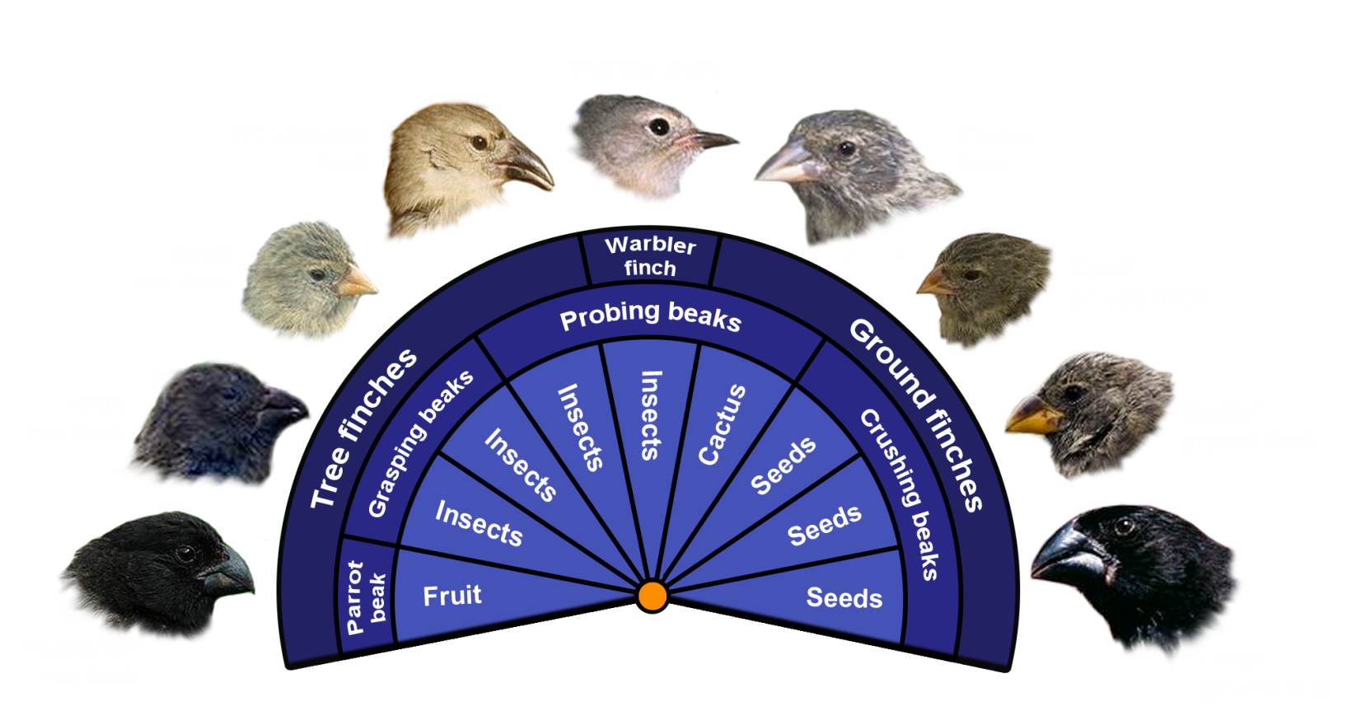
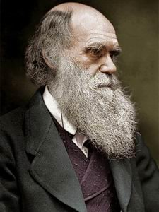
Το ταξίδι του Beagle

Slide 10
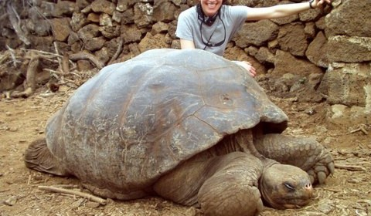
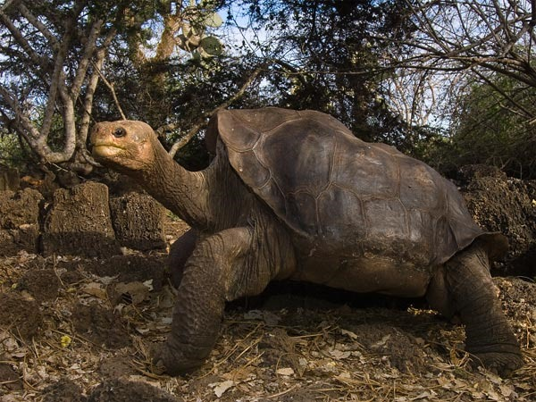
Χελώνες γκαλαμπάγκος

Slide 11
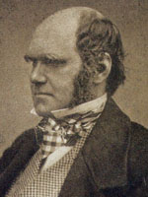
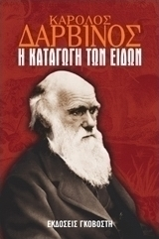
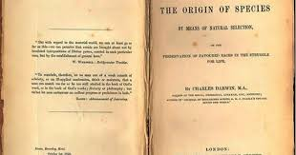
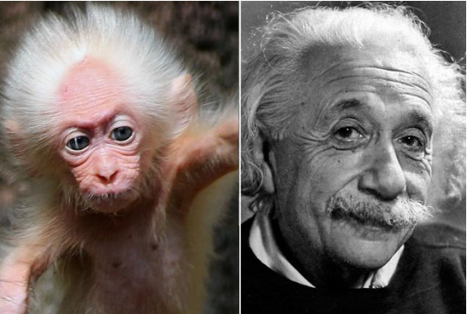
ΚΑΤΑΓΩΓΗ ΤΩΝ ΕΙΔΩΝ - το βιβλίο που τάραξε την κοινωνία & άλλαξε την ιστορία της ανθρωπότητας
Το βιβλίο του Κάρολου Δαρβίνου «Η Καταγωγή του Ανθρώπου»
12 χρόνια μετά το βιβλίο «Καταγωγή των ειδών»
Υποστήριζε ότι ο άνθρωπος & ο πίθηκος έχουν 1 κοινό πρόγονο

Slide 12
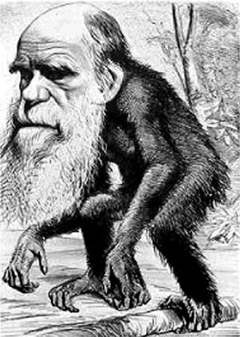
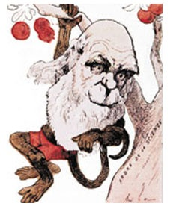
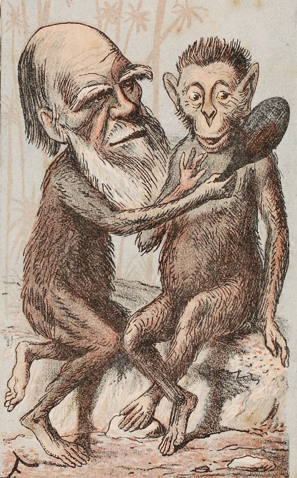
Παρανόηση…..
Ο άνθρωπος κατάγεται από τον πίθηκο????
Ο Άνθρωπος ΔΕΝ προέρχεται από τον Πίθηκο

Slide 13
Σε έναν πληθυσμό κάποια άτομα είναι καλύτερα προσαρμοσμένα στο συγκεκριμένο περιβάλλον
Αυτά έχουν περισσότερες πιθανότητες να επιβιώσουν, αλλά και να δώσουν και τους περισσότερους απογόνους
Οι απόγονοί τους θα τους μοιάζουν, άρα θα πολλαπλασιαστούν τα άτομα με τα «ευνοϊκά» χαρακτηριστικά μέσα στον πληθυσμό
Ταυτόχρονα, θα μειώνονται τα άτομα που δεν φέρουν αυτά τα χαρακτηριστικά, αφού δεν θα είναι τόσο καλά προσαρμοσμένα στο συγκεκριμένο περιβάλλον
Με το πέρασμα του χρόνου ο πληθυσμός θα αποτελείται, όλο και περισσότερο, κυρίως από άτομα που θα φέρουν τα «ευνοϊκά» χαρακτηριστικά
Αυτή η διαδικασία της επιβίωσης του καλύτερα προσαρμοσμένου οργανισμού ονομάζεται Φυσική Επιλογή
Χάρη στη διαδικασία της Φυσικής Επιλογής κάθε πληθυσμός διαφοροποιείται όλο και περισσότερο → δημιουργία νέων ειδών & άλλα είδη οδηγούνται σε εξαφάνιση

Slide 14
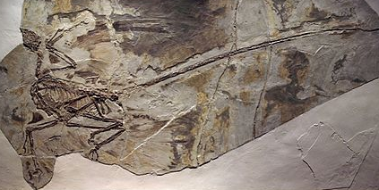
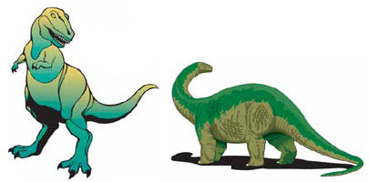
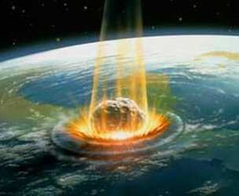
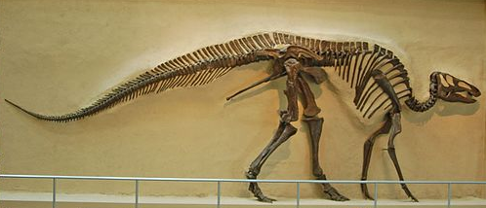
Παράδειγμα οργανισμών που δεν προσαρμόστηκαν είναι οι δεινόσαυροι Κάποτε αποτελούσαν μία από τις πιο επιτυχημένες ομάδες οργανισμών πάνω στη Γη, αλλά εξαφανίστηκαν

Slide 15
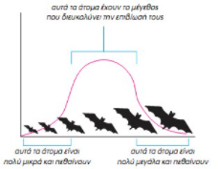
Μεταλλάξεις και Φυσική Επιλογή
Για να δράσει η φυσική επιλογή χρειάζεται την γενετική ποικιλομορφία η οποία συντελείται τις περισσότερες φορές από τις μεταλλάξεις
Τα άτομα που φέρουν ευνοϊκές μεταλλάξεις θα λειτουργήσουν καλύτερα στις συνθήκες του περιβάλλοντος και θα επιβιώσουν ευκολότερα
Θα παράγουν περισσότερους απογόνους και θα μεταβιβάζουν σε αυτούς τα ευνοϊκά γονίδια

Slide 16
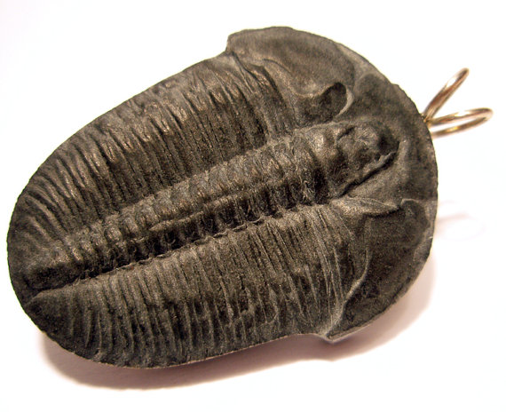
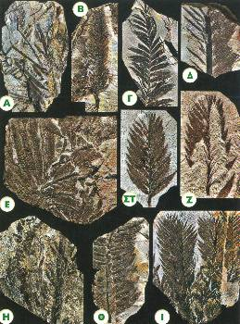
Αποδείξεις της Εξέλιξης
Επειδή η εξέλιξη συντελείται με αργούς ρυθμούς η παρακολούθησή της γίνεται με την μελέτη πετρωμάτων και απολιθωμάτων
Απολίθωμα: πέτρινο ομοίωμα νεκρού οργανισμού που καλύφθηκε από λάσπη και ανόργανες ουσίες αντικατέστησαν τα σκληρά μέρη του με αποτέλεσμα να μείνει αναλλοίωτο στον χρόνο
Βιοχημικές αποδείξεις: μελέτη πρωτεϊνών για παρακολούθηση εξελικτικής πορείας οργανισμών. Κοινές λειτουργίες και αλληλουχία DNA υποδηλώνουν πρόσφατο κοινό πρόγονο

